Slide 1
Transparencia y Probidad: Un trabajo conjunto
Alberto Precht Rorris
Agosto de 2014

Slide 2
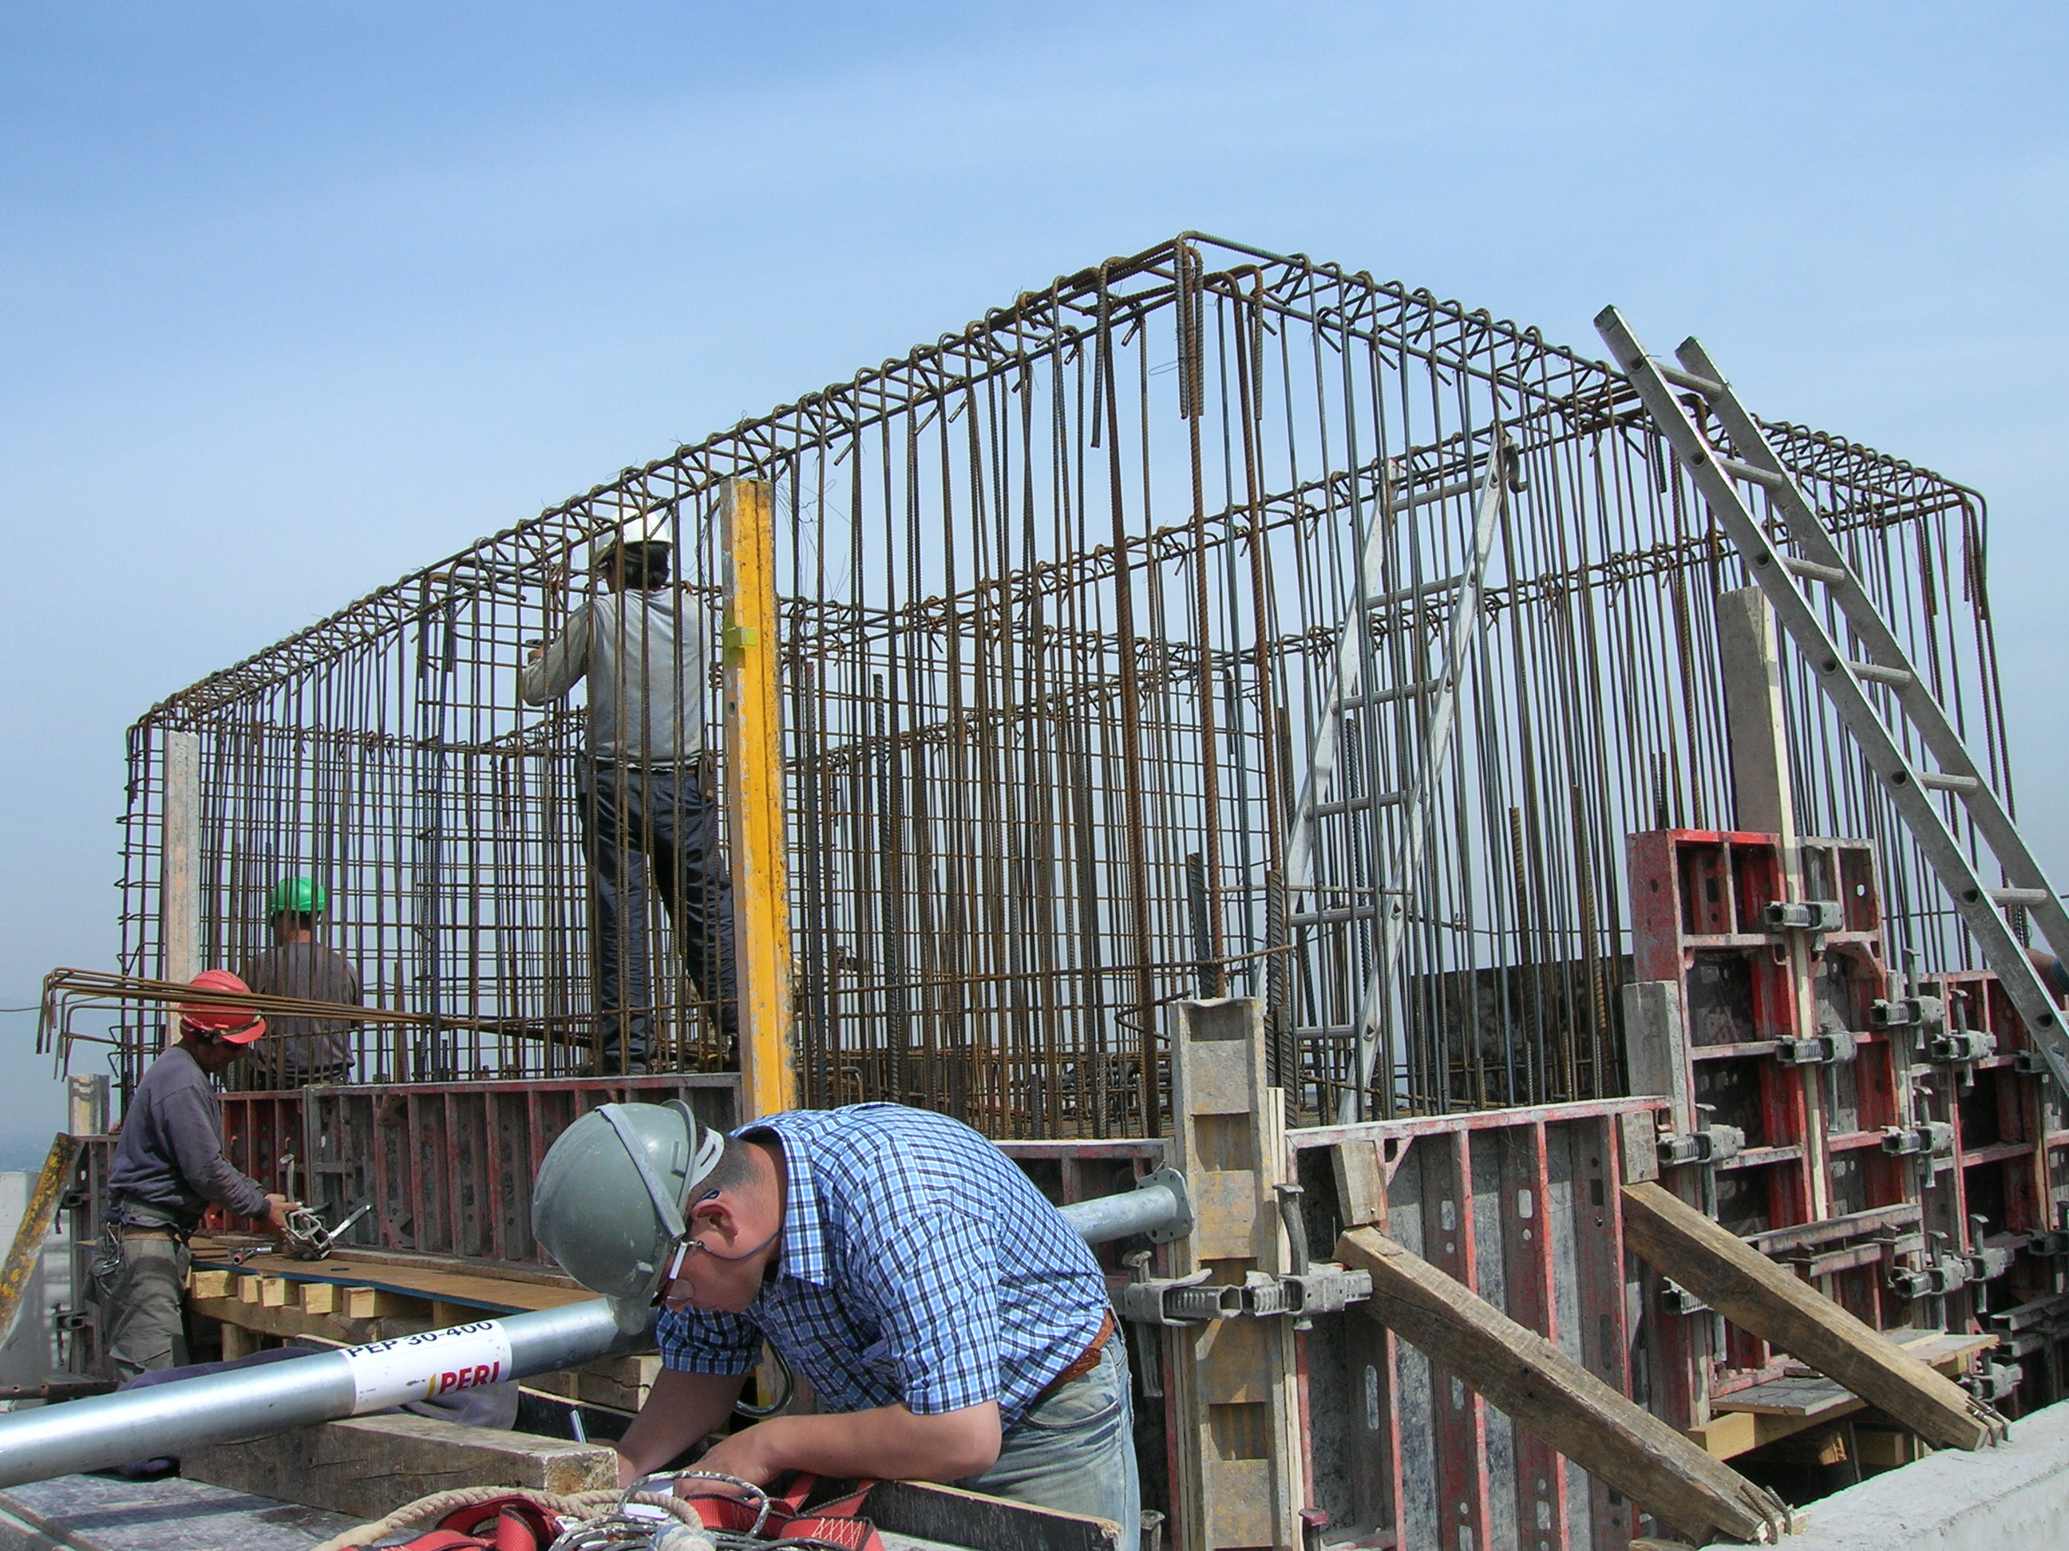

Slide 3
¿Por qué es importante combatir la corrupción?
ES LÓGICO ¿O NO?

Slide 4
Según el Foro Económico Mundial

Slide 5
Transacciones Comerciales
1 trillón de USD
Consideradas corruptas

Slide 6
Eso equivale al
5%
del Producto General Bruto
de toda la economía del mundial.

Slide 7
Corrupción y fraude cuestan a los países pobres entre
USD$38.000 y $64.000 millones
En casos de blanqueo de dineros, coimas y evasión de impuestos.
( Según informe publicado por organización ONE 2014 )

Slide 8
Algunos tipos de actos corruptos
Malversación o peculado
Tráfico de influencias
Abuso de funciones
Enriquecimiento ilícito
Soborno
Convención de las Naciones Unidas contra la corrupción señala:

Slide 9
Pero corrupción es mucho más que eso

Slide 10
EL ENTORNO FAVORECE A LA CORRUPCIÓN

Slide 11
Corrupción en un entorno de desconfianza

Slide 12
Y en MEXICO

Slide 13
Satisfacción con la democracia

Slide 14
La violencia en nuestros paises

Slide 15
¿Cómo esta América Latina?

Slide 16
Auditoría a la Democracia 2014

Slide 17
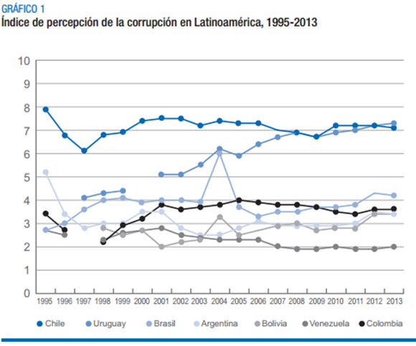
¿En que medida son eficaces las medidas para proteger a los funcionarios y al público de ser implicados en sobornos?

Slide 18
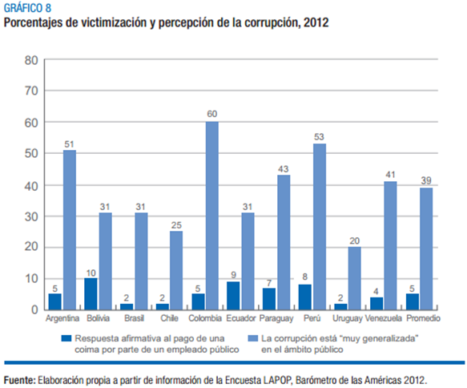
¿Qué grado de confianza tiene la ciudadanía en que los funcionarios y los servicios públicos están libres de corrupción?

Slide 19
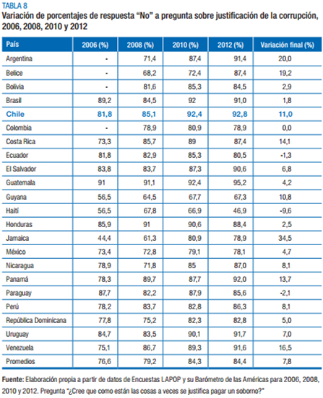
¿Qué grado de confianza tiene la ciudadanía en que los funcionarios y los servicios públicos están libres de corrupción?

Slide 20
¿Por qué es bueno avanzar?
¿Qué falta?

Slide 21
Pilar del Buen Gobierno
Estado de Derecho
Servir los intereses generales
Eficacia y eficiencia
Modernización
Rendir cuentas
Revitalizar las instituciones a través de participación ciudadana.
Capacidad de dar respuesta a los ciudadanos
TRANSPARENCIA

Slide 22
Efectos positivos de la transparencia
Es positiva para el crecimiento económico
Herramienta para la lucha contra la corrupción
Incentiva la eficacia y la eficiencia de los organismos públicos
Mejora la elaboración de políticas públicas
Ciudadanía participativa y virtuosa

Slide 23
IdePC e Índice de Desarrollo Humano

Slide 24
IdePC e Índice de Desarrollo Democrático

Slide 25
IdePC e Índice de Competitividad Global

Slide 26
IdePC e Índice de Riesgo País

Slide 27
TRANSPARENCIA
MENOS
CORRUPCIÓN
PARTICIPACIÓN
MODERNIZACIÓN

Slide 28
Responsabilidad del estado frente a la corrupción
Transparencia
Ética Pública
Modernización
Prevención
Detección
Control Interno
Mejor
Gobernanza
FORTALECIMIENTO
Estructura Normativa
Adecuada
Ineficiencias
Burocracia
Opacidad
Abusos
Déficit de Controles
Menos
Corrupción
DISMINUCIÓN

Slide 29
Avances en el combate a la corrupción
1) Medidas preventivas
2) Medidas de Control Interno
Accountability
SISTEMA DE COMPRAS PUBLICAS TRANSPARENTES.
SERVICIO CIVIL
ORGANOS GARANTES DE ACCESO A LA INFORMACIÓN
AVANZAR HACIA UN GOBIERNO ABIERTO
AUDITORIA INTERNA
FORTALECER EL CENTRO DE GOBIERNO

Slide 30
Avances en el combate a la corrupción
3) Medidas de Control Externo
4) Investigación y sanción
ORGANO CONTRALOR AUTONOMO
PARTICIPACION DE LA SOCIEDAD CIVIL
Ministerio Público Autónomo
.
Unidad de Análisis Financiero
Regulador de la industria bancaria y financiera
Órganos que velen por la libertad de competencia y el cuidado del libre mercado

Slide 31
NUESTRAS HERRAMIENTAS
Acceso a la Información Pública.

Slide 33
NUESTRAS HERRAMIENTAS
El mejor contralor es el ciudadano

Slide 35
Partidos Políticos los grandes ausentes
¿Cuál es la situación del los Partidos Políticos ?
¿Sus principales desafíos en la materia?

Slide 36
Índice de Transparencia en Partidos Políticos

Slide 37
EL SECTOR PRIVADO NO PUEDE ESTAR AUSENTE

Slide 38
Sector Privado
¿Cuál es la situación del sector privado?
¿ Cuáles son sus principales desafíos en la materia?

Slide 39
El problema de la corrupción
No trae beneficios: multas, reputación dañada, penas de cárcel.
Distorsiona los mercados
Crea competencia desleal
Incentiva el soborno para obtener contratos públicos
Explota las leyes buscando vacíos legales
Genera daños colaterales en el medio ambiente y en las personas
Perjudica los intereses de los contribuyentes

Slide 40
Hechos de Corrupción el sector privado

Slide 41
Comportamiento ético de las empresas en países de la OECD
Fuente: Foro Económico Mundial, The Global Competitiveness
Report 2013– 2014

Slide 42
¿Porqué comprometerse con la Transparencia?
Entrega reputación de integridad y responsabilidad frente a los pares, a los clientes y socios estratégicos.
Genera Capacidad de respuesta frente a los riesgos y amenazas de la corrupción.
Genera Confianza.
Crea un espacios de competencia nivelado en los niveles más alto de ética y buenas prácticas.
Promueve comportamientos anticorrupción en el entorno.

Slide 43
¿Que se debe hacer?
Todas las empresas, no importando su tamaño deberían realizar un programa eficaz de cumplimiento y de prevención.
Un programa eficaz de Compliance que debe girar en torno a
4 bases:
Políticas
Procedimientos
Recursos
Tecnología

Slide 44
Código de conducta
Políticas
Evaluar el entorno
Compromisos de los ejecutivos
Políticas acorde a la empresa

Slide 45
Procedimientos
Controles anticorrupción
Línea de denuncia interna
Documentación interna
Contratos estandarizados

Slide 46
Sistema de prevención estratégicos
Investigaciones internas
Auditorias periódicas
Recursos

Slide 47
Diligencia debida
3 etapas:
Revisión de fuentes abiertas
Revisión de registros públicos
Consultas in situ

Slide 48
Tecnología
Deposito, organización y recuperación
Sistema de alerta de anomalías en las transacciones
Sistema de atención al cliente que responda a los reclamos, consultas y felicitaciones.
Cumplir con la legislación de protección de datos personales (19.628)

Slide 49
Algunas sugerencias cuando hablemos de soluciones.entrada
- Pasar de lo NACIONAL a lo LOCAL
-Incluir a las comunidades en la elaboración de las soluciones. Generar mecanismos de confianza.
-No monopolizar la discusión entre “la comunidad pro transparencia o de datos abiertos”

Slide 50
Identificación de problemas con la comunidad(estamos llenos de aplicaciones y plataformas que nadie usa)
Co-construcción del plan de gobierno abierto. Los ciudadanos desconfian pero el Estado y la empresa también desconfian de ellos.
Rendición de cuentas real (si te dio una idea debes darle una respuesta no sólo formal)
Mostrar los casos de éxito replicables a nivel local

Slide 51
Algunas reflexiones
La transparencia y la lucha contra la corrupción debería ayudarnos a detener la crisis de confianza.
La lucha contra la corrupción no es sólo un deber del sector público.
Uno debe comportarse éticamente no porque lo dice la ley si no porque es lo correcto.

Slide 52
Muchas Gracias
www.chiletransparente.cl
@albertoprecht

